Slide 1
www.servus.org.br

Slide 2
Introdução ao Grego Bíblico
Prof. Leonardo Andrade
Curso de Graduação em Teologia

Slide 3
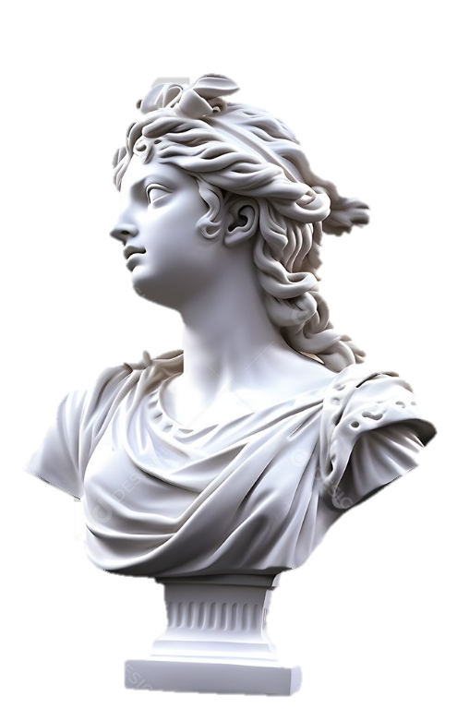
No como α β δ ε ι κ ο ς τ e υ parecem semelhantes aos seus equivalentes em português. Existem cinco letras que são transliteradas por duas letras. θ é th; ξ é ks; φ é ph (ou f); χ é ch; ψ é ps. Elas são chamadas consoantes duplas.
Observações Importantes I
Curso de Graduação em Teologia

Slide 4
Existem duas formas de sigma em grego. Esta foma ς ocorre somente no fim da palavra, e esta forma σ ocorre sempre no início, meio, mas nunca no final da palavra: αποστολος Você aprenderá melhor o alfabeto ao pronunciar as letras em voz alta à medida que as escreve, repetidas vezes.
Curso de Graduação em Teologia

Slide 5
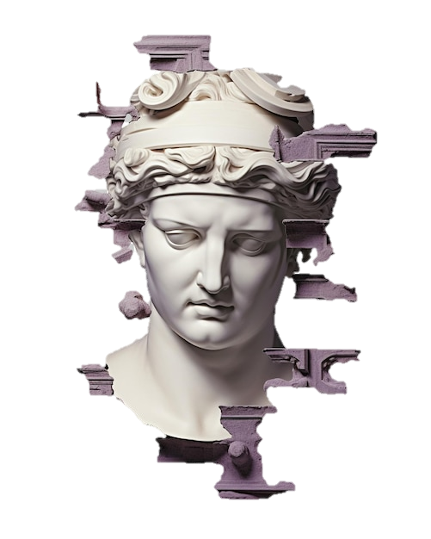
Observe bem o formato da letra “Lambda” (maiúscula) ☹ ela é similar ao formato da letra “Delta” . Outra letra que deve-se observar bastante na hora da leitura é o Ny  que é parecido com o Ypsilon .
Curso de Graduação em Teologia

Slide 6
Exemplos:O sigma  na final de uma palavra recebe uma modificação: “”
 - Irmão
 - Inocente
c) a - Elias
Curso de Graduação em Teologia

Slide 7
O  antes das seguintes letras      vai ter o som de n da língua portuguesa.
Exemplo:
 = Angelos
Curso de Graduação em Teologia

Slide 8
As divisão silábica das palavras gregas podem ser definidas por vogais e ditongos:
Ex.:
 -  - □
 - 
 - 
 -  - 
3 sílabas
2 sílabas
2 sílabas
3 sílabas
Curso de Graduação em Teologia

Slide 9
Para aprender a combinação das palavras gregas, basta apenas observar a equivalência das letras gregas com o nosso alfabeto em português. Havendo decorado a equivalência, basta apenas exercitar a pronúncia de algumas palavras.
Observações Importantes II
Curso de Graduação em Teologia

Slide 10
O nome das letras foram colocados apenas por efeito de informação, em nosso método de ensino aconselhamos aos alunos a não estudarem preocupados com esses nomes, é mais aconselhável fixar a atenção no nome da letra pela transliteração, vendo um   o aluno deve pronunciar automaticamente “a”.
Observações Importantes III
Curso de Graduação em Teologia

Slide 11
Parabéns, você está avançando no estudo do Grego, já é conhecedor(a) das vinte e quatro letras do alfabeto, sabe que a letra SIGMA tem dois representantes, e que uma é usada no início e meio de palavras, enquanto que a outra só pode ser usada no final de palavras; conhece as letras MAIÚSCULAS do alfabeto, sabe transliterá-las e principalmente sabe escrever uma a uma cada letra.
Iniciação à Língua Grega Bíblica - Gramática
Curso de Graduação em Teologia

Slide 12
Procure realmente se familiarizar com as novas palavras que irão surgir nesta lição, elas serão aos poucos agregadas a outras palavras, verbos e preposições para formação de frases que serão encontradas nesta e na próxima lição. Fique atento(a) para todas as novas informações, leve bem a sério isso, somente assim você terá êxito em seus estudos.
Iniciação à Língua Grega Bíblica Gramática
Curso de Graduação em Teologia

Slide 13
1. As Vogais
As vogais são em número de sete (7): α, ε, η, ι, ο, υ, ω. Dividindo quanto à duração, em:
Breves | Longas | Ambas
α | α | α
ε | η | υ
ι | ι
ο | ω
υ | υ
Curso de Graduação em Teologia

Slide 14
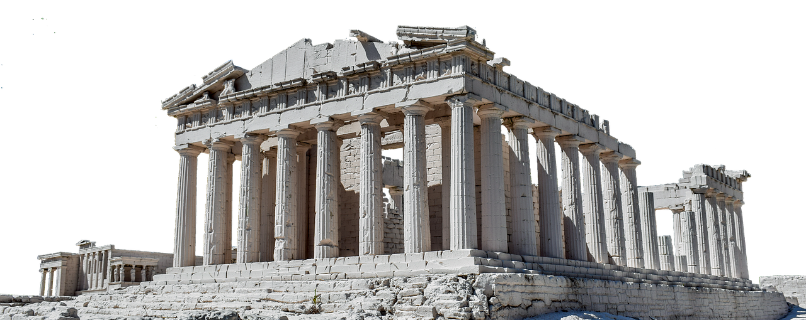
Observações: O α, ι, υ” podem ter pronúncias breves ou longas. O “α” e o “υ” têm sons longos quase idênticos aos breves, o “i” tem som breve como em “pit”, e longo como em “feet”.
Curso de Graduação em Teologia

Slide 15
Breves: ε (épsilon), e ο (ómicron): São pronunciadas mais rapidamente
Longas: η (eta), e ω (ômega): São pronunciadas com mais tempo
Ambas: α (alfa), υ (úpsilón): São chamadas de ambas, porque tanto podem ser BREVES como LONGAS
Curso de Graduação em Teologia

Slide 16
1.2 Identificando uma Vogal é Longa, Breve ou Ambas
Como no latim didático, usamos sinais, os quais são colocados sobre a respectiva vogal, em baixo dos acentos ou das aspirações se houver.
1.3 Outra Maneira de Classificar as Vogais
Ásperas: α, ε, η, ο, ω.
Brandas: (ou semivogais) ι, υ

Slide 17
Exemplo de Divisão Silábica das Palavras Gregas
Curso de Graduação em Teologia

Slide 18
a-ga-ph (amor) | a-pos-te-llo (enviar)
a-gi-o (santo) | dai-mo-ni-on (demônio)
des-mo (cadeia) | eu-do-kia (boa vontade)
h☺-me-ra (dia) | qa-la-ssa (mar)
Qe-□ (Deus) | qu-sia (sacrifício)
is-cu-ro (poderoso) | ka-lew (chamar)
Kri-si (juízo) | kurio (Senhor)
le-gw (falar) | lo-gi-zo-mai (calcular)
lu-tro-si (redenção) | lu-w (soltar)
ma-qh-t (discípulo) | ma-ka-rio (bem-aventurado)
mach (luta) | me-ro (parte)
moi-ce-ia(adultério) | ne-kro (morto)
Curso de Graduação em Teologia

Slide 19
no-h-ma (pensamento) | o☺-do (caminho)
oi-da (conhecer) | o☺-mo-lo-gia (confissão)
pei-qw (persuadir) | pe-ri-to-m (circuncisão)
pis-ti (fé) | pros-ku-new (adorar)
r☺i-za (raiz) | sar-ko (carne)
sko-to (trevas) | stau-ro (cruz)
te-lo (fim) | ui☺-o (filho)
fe-ro (levar) | fi-lia (amizade)
ca-ris-ma (dom) | cris-to (Cristo)
yeu-do (mentira) | yu-c (alma)
Curso de Graduação em Teologia

Slide 20
☺H cavri" apov Ihsou Cristou, meta pavntwn u☺mwn.
A graça de Jesus Cristo, esteja com todos vocês.
Curso de Graduação em Teologia

Slide 21
www.servus.org.br

